Slide 1
Vino în clasa pregătitoare la Colegiul Naţional “George Bariţiu” în anul şcolar 2021-2022

Slide 2
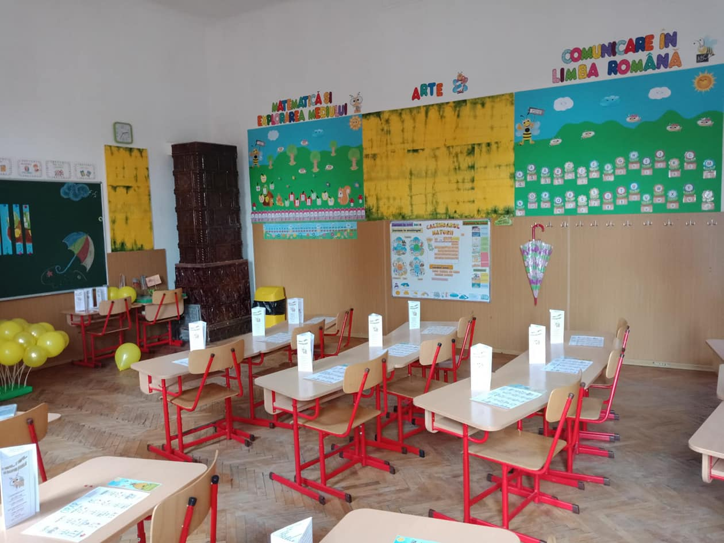
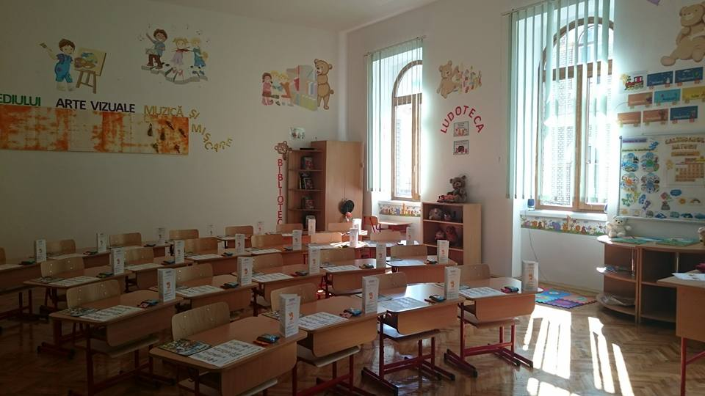
Ce îţi oferim !
Şansa de a învăţa la o instituţie de prestigiu din centrul oraşului, cu peste 100 de ani de activitate educaţională.
Catedra de învăţământ primar formată din cadre didactice titulare.
2 clase pregătitoare, cu programul numai dimineaţă;
Şansa să înveţi limba engleză;
Parteneriate educaţionale cu diferite instituţii;
Consiliere şi asistenţă psihopedagogică;
Logoped școlar;
Posibilitatea organizării semiinternatului.

Slide 3
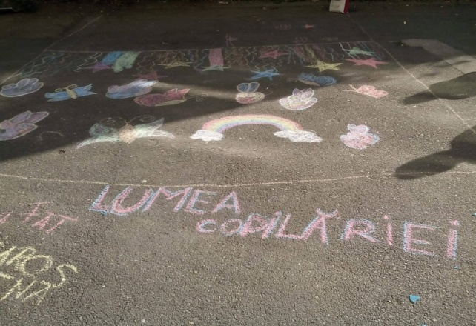
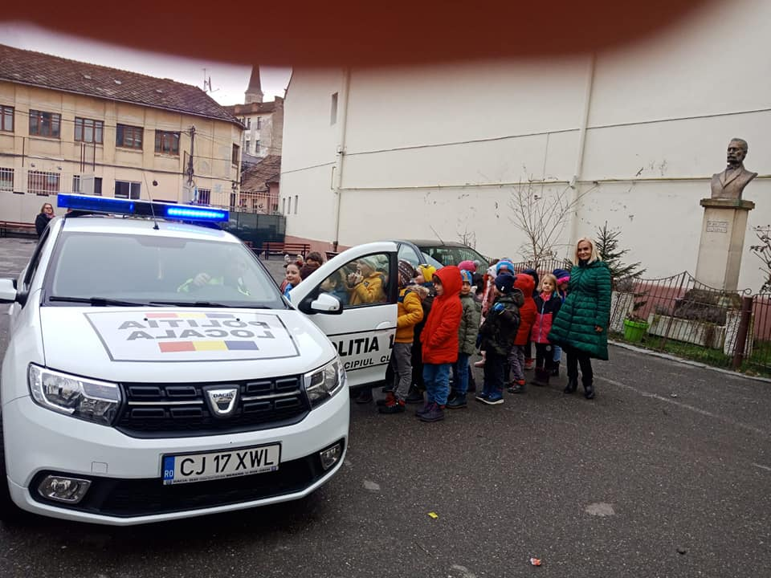
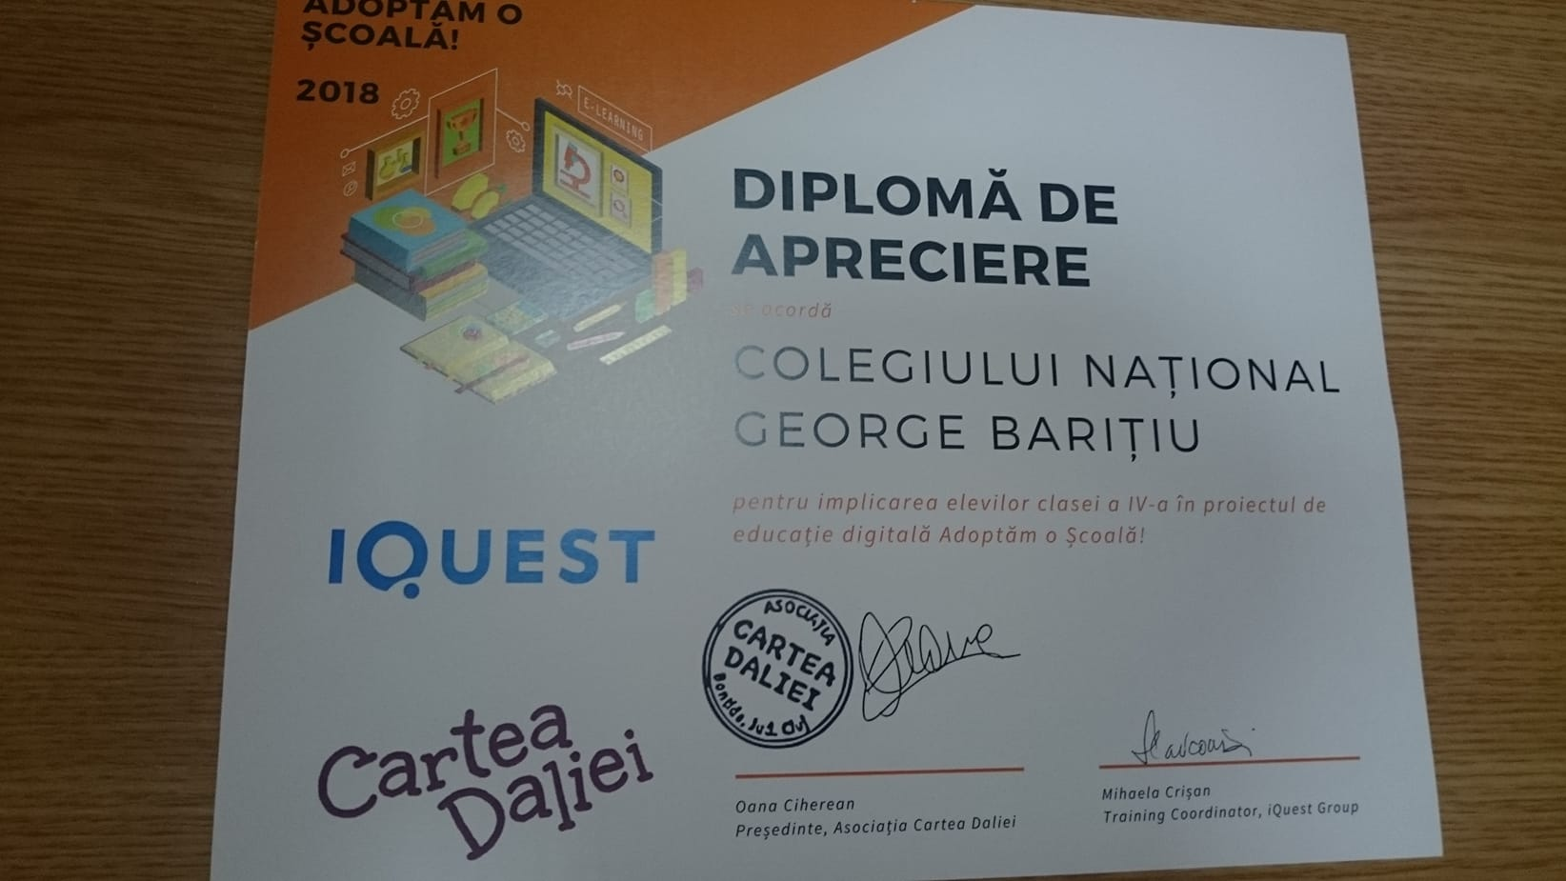
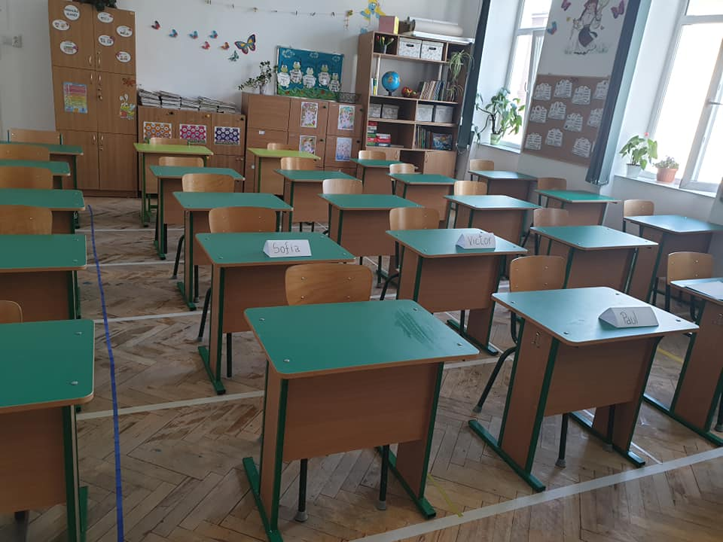
Dotare materială de excepţie, inclusiv sala de sport
Acces la biblioteca şcolară, cabinet medical şi stomatologic
Parteneriate educaţionale cu diferite instituţii
Activităţi educative extraşcolare

Slide 4
Acces facil din toate cartierele orașului și din zona metropolitană pentru toți viitorii elevi

Slide 5
Circumscripția pentru înscriere în clasa pregătitoare
Parcul Central ”Simion Bărnuțiu”, Piața Horea, Cloșca și Crișan, Piața Muzeului, Strada Alexandru Ciurea, Strada Arany Janos, Strada Cardinal Iuliu Hossu, Strada Cișmigiu,
Strada Constantin Daicoviciu, Strada Deva, Strada Emil Isac, Emil Zola, Strada Franklin Delano Roosevelt,
Strada George Barițiu, Strada George Coșbuc,
Strada Georges Clemenceau, Strada General Dragalina,
Strada Mamaia, Strada Mihai Eminescu, Strada Nuferilor, Strada Paul Chinezu, Strada Sextil Pușcariu,
Strada Victor Deleu, Strada Virgil Fulicea, Strada Vasile Goldiș, Strada Matei Corvin, Strada Vasile Alexandri, Aleea Stadionului, Strada Moldovei, Strada Ilie Măcelaru, Strada Mioriței,
Strada Sunătoarei, Strada Sindicatelor,
Calea Motilor ( nr. pare),
Splaiul Independenței (între E. Isac si Uzinei Electrice - Podul Garibaldi),
Strada Regele Ferdinand, Strada Octavian Petrovici.
Strada Uzinei Electrice

Slide 6
Metodologia de înscriere conform OME nr. 3473/ 10.03.2021 și Calendarul de înscriere
Completarea şi validarea cererilor tip 29 MARTIE – 28 APRILIE 2021
Luni-Vineri între orele 8,00 – 18,00
Părinţii se vor programa pentru înscriere la unitatea de învăţământ tel. 0264 592950
Prima etapă de înscriere
10 - 11 mai 2021 –procesarea cererilor pentru copiii din circumscripţia şcolară
11- 18 mai 2021 – procesarea cererilor pentru copii care au optat la alta unitate decât cea de circumscripţie
19 mai 2021 – procesarea cererilor pentru cei care au fost declarati respinsi
20 mai 2021 – afișarea listei candidaților admisi și a numărului de locuri libere
A două etapă de înscriere
24 - 31 mai 2021- depunerea cererilor pentru copii care nu au participat la prima etapă
2 – 3 iunie 2021 – procesarea cererilor in unitate şcolară
4 iunie 2021 - afișarea listelor finale ale copiilor admisi

Slide 7
CUM VOR AVEA LOC ÎNSCRIERILE? Cererile-tip de înscriere pot fi completate și validate după cum urmează: Online, pe un formular disponibil la adresa www.edu.ro, accesând căsuța de pe prima pagină, intitulată Înscriere în învățământul primar sau descărcat de pe siteul scolii Direct la unitatea de învățământ Dosarele care vor conține documentele menționate mai jos se vor depune în următoarele moduri: la unitatea scolară, cu programare prealabila la nr. de telefon 0264592950 pe adresa de email colegiulgbaritiu@gmail.com, caz în care se va face înscrierea online În cazul completării online, părintele va transmite si declarația tip pe propria răspundere, anexa 3 din metodologie
CARE SUNT ACTELE NECESARE ÎNSCRIERII?
Cerere-tip de înscriere
Copie și original după actul de identitate al părinţilor
Copie și original al certificatului de naștere al copilului
Copie și original, în cazul divorțui părinților, a hotărârii judecătorești definitive
Documentul care atestă dezvoltarea psihosomatică corespunzătoare pentru parcurgerea clasei pregătitoare (acolo unde este cazul).
Alte documente care să ateste îndeplinirea criteriilor generale și/sau specifice (acolo unde este cazul).
Anexa 3 din metodologia de înscriere ( pentru inscrierea online)

Slide 8
Pentru informații vă stam la dispoziție la nr. de telefon 0264592950 sau pe email la colegiulgbaritiu@gmail.com

